Slide 1
Google tensorflow 2.0 人工智慧深度學習
謝坤達
jumbokh@gmail.com

Slide 2
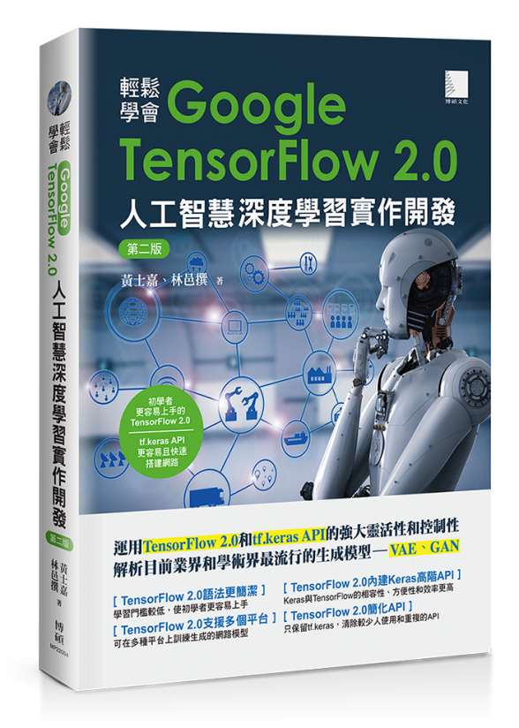
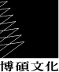
TensorFlow 2.0
謝坤達
課本：輕鬆學會Google TensorFlow 2.0人工智慧深度學習實作開發(第二版)
博碩文化出版發行

Slide 3
第一章 TensorFlow 2.0
課前指引
➡ 認識深度學習
➡ 說明TensorFlow 2.0的重要更新
➡ 認識Eager Execution模式
➡ 學習TensorFlow的基本運算
➡ 學習使用tf.keras搭建網路模型
➡ 概述tf.data的用途以及基本操作

Slide 4
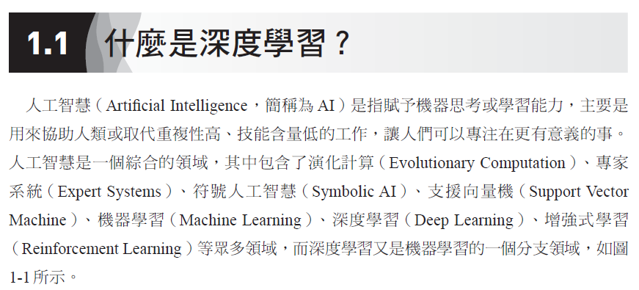
1.1 什麼是深度學習？

Slide 5
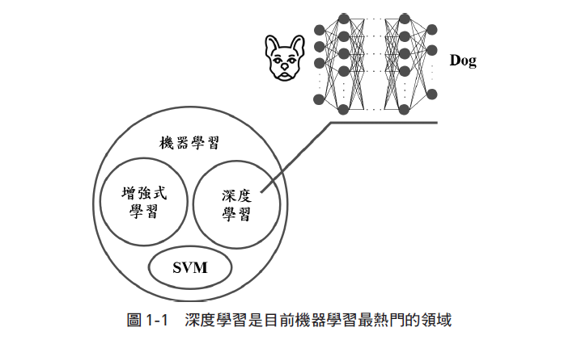
1.1 什麼是深度學習？

Slide 6
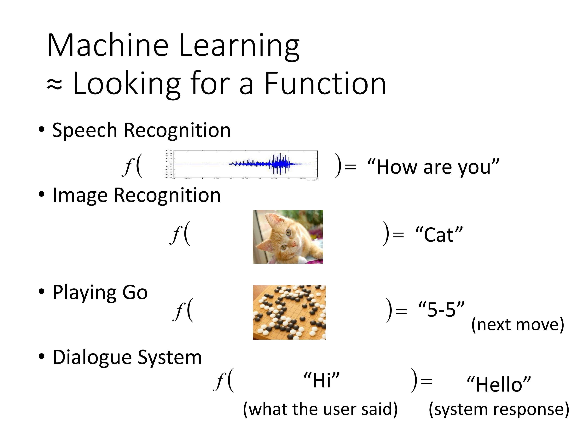

Slide 7
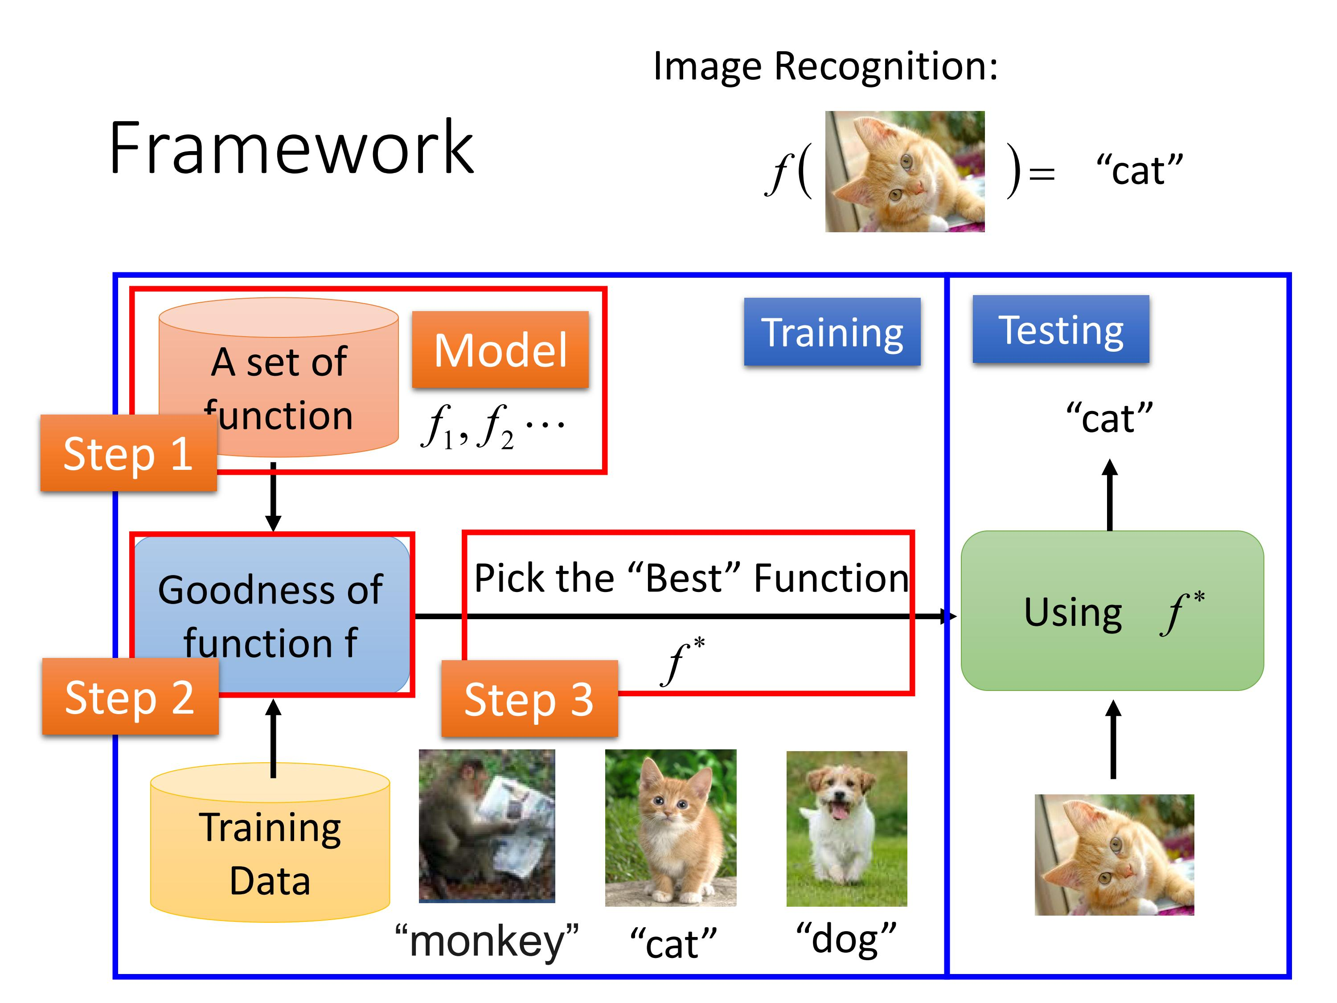

Slide 8
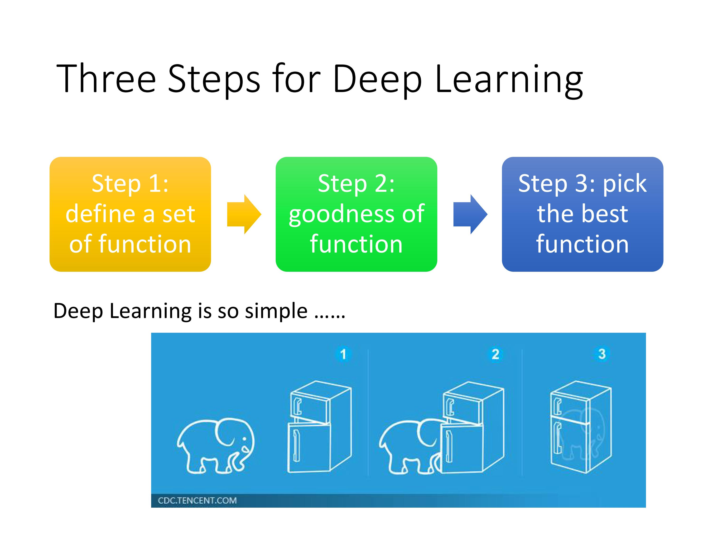

Slide 9
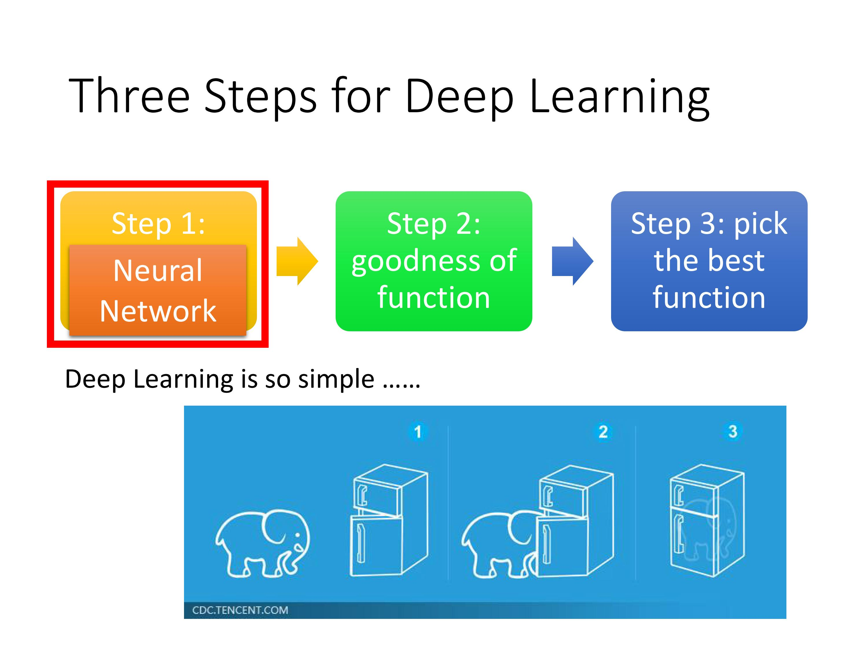

Slide 10
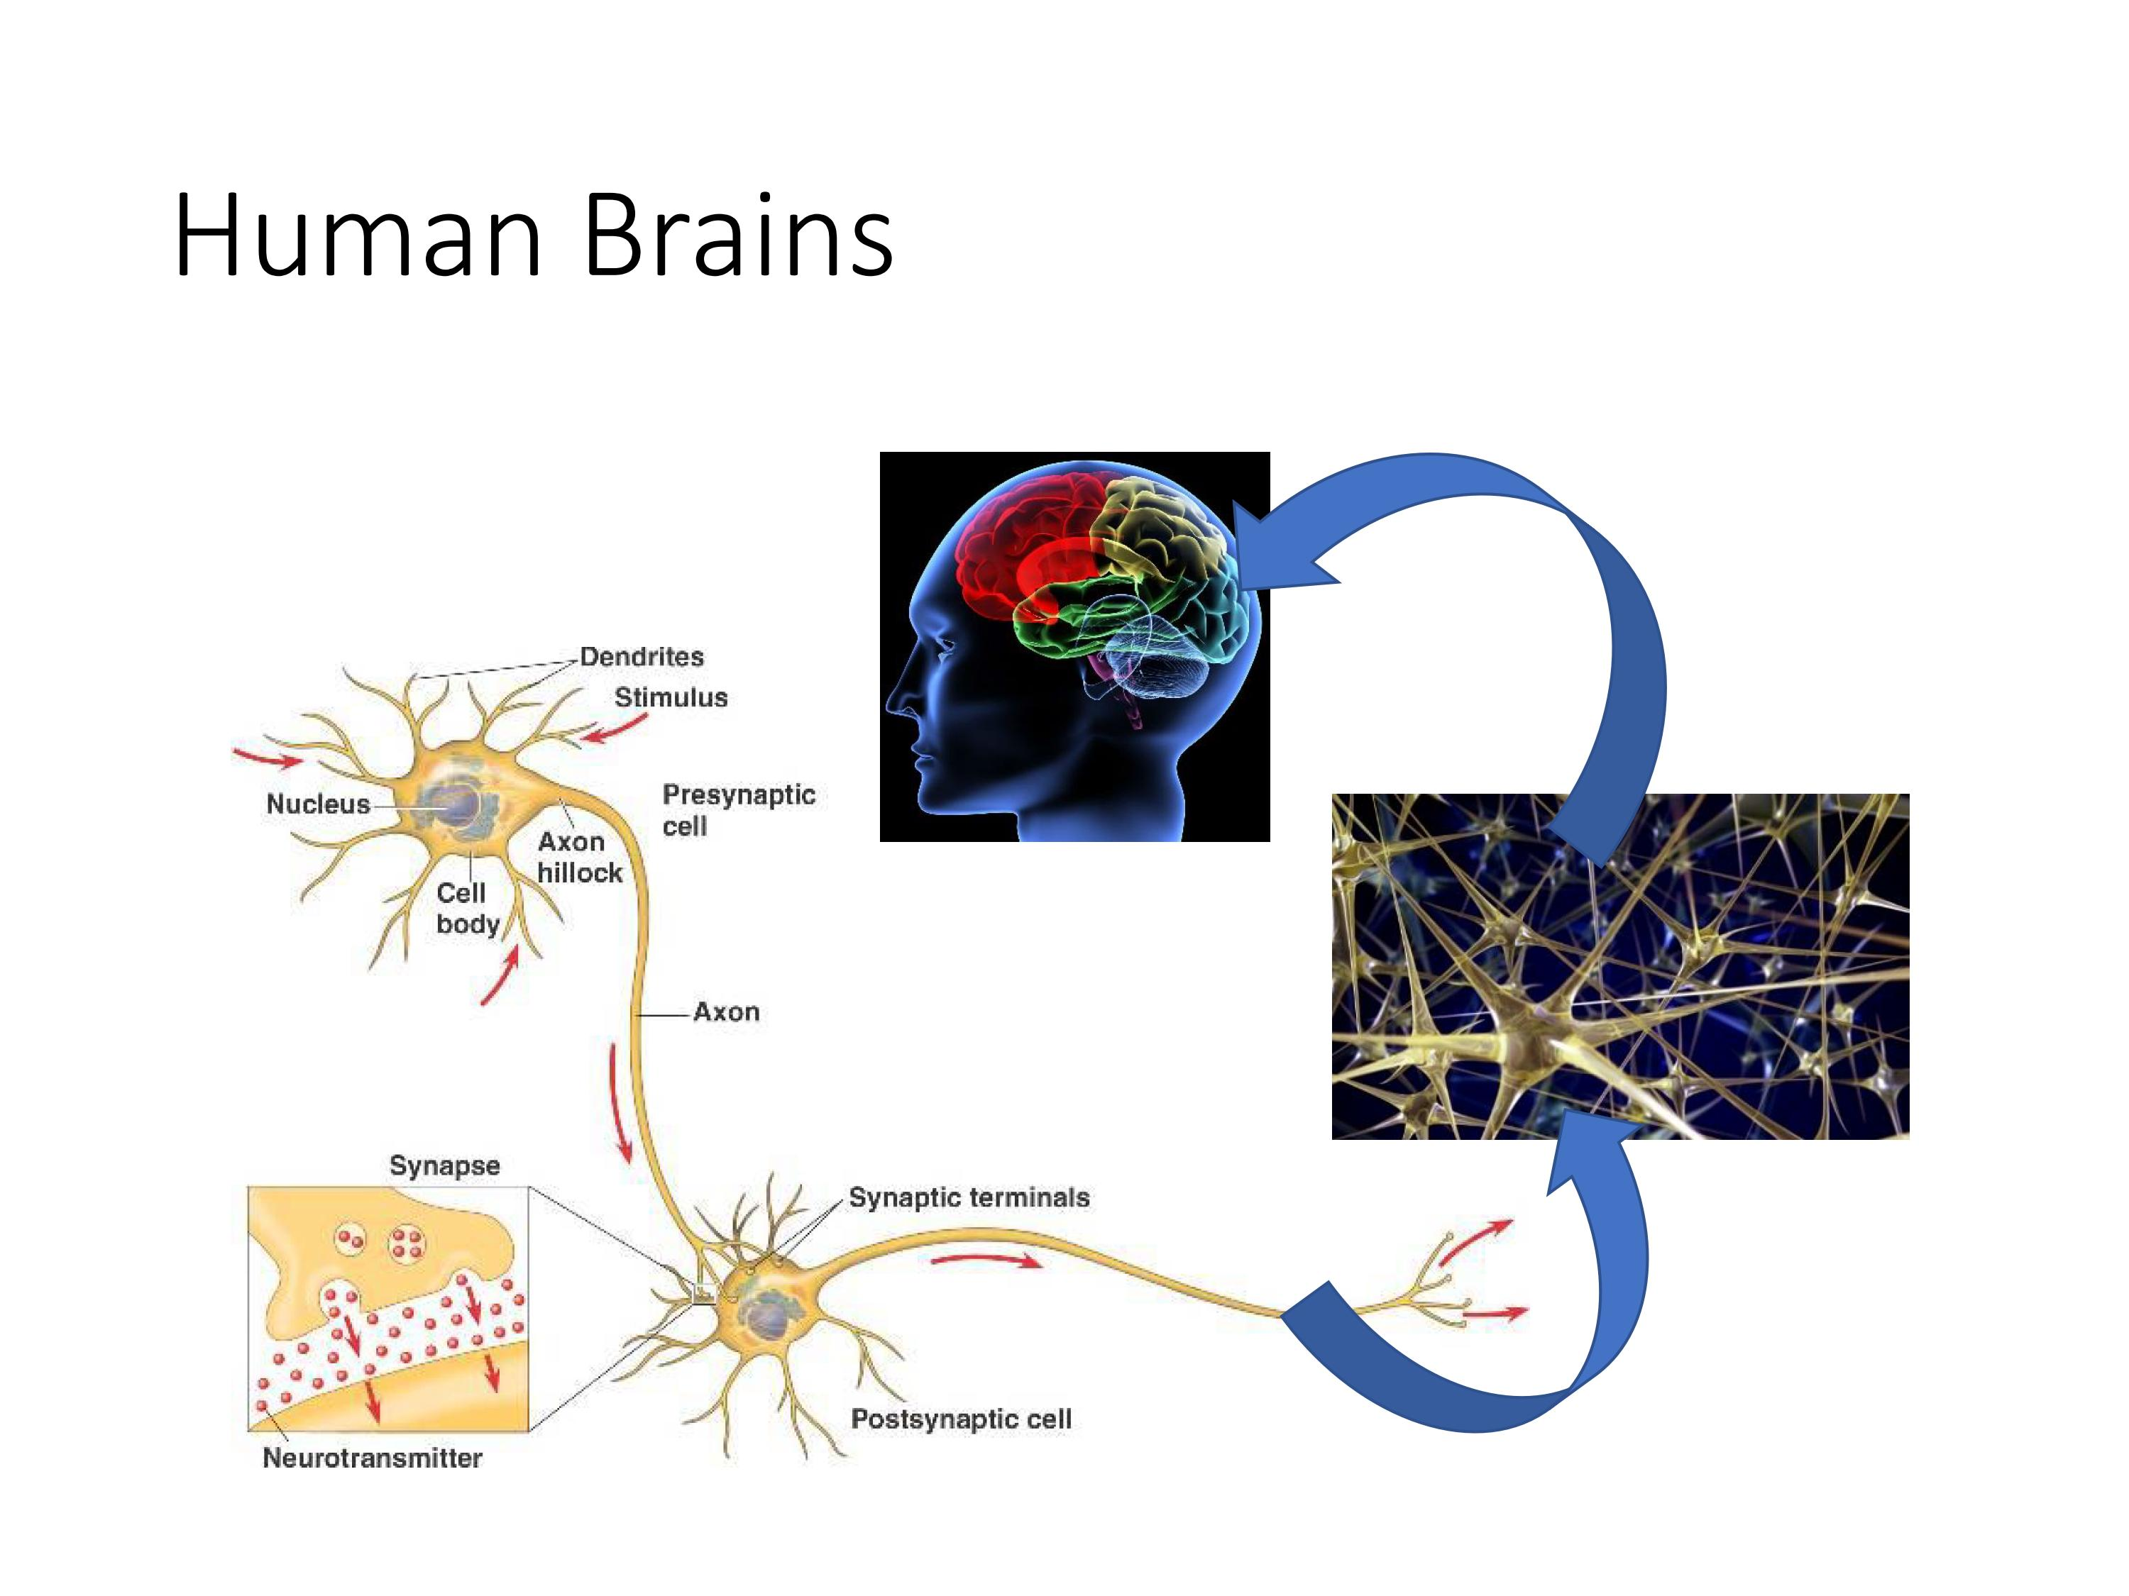

Slide 11
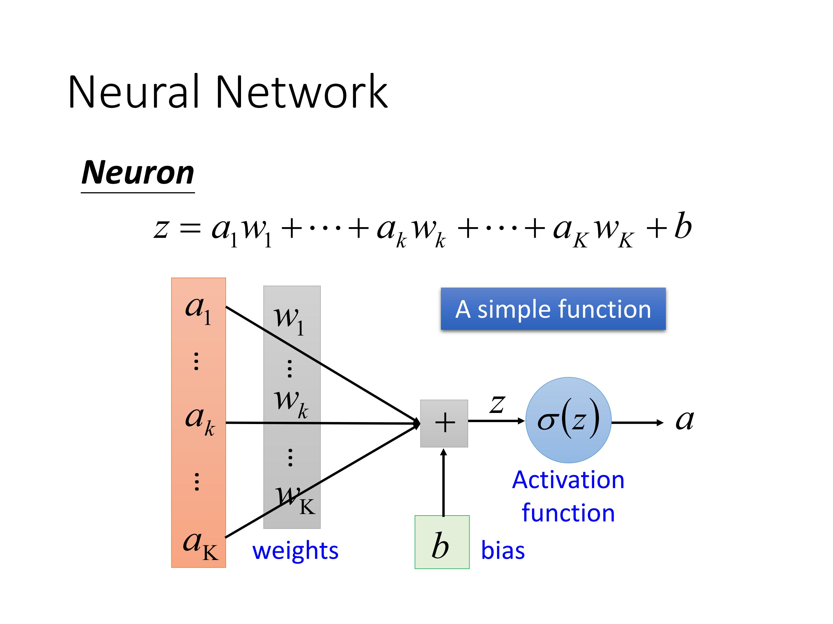

Slide 12
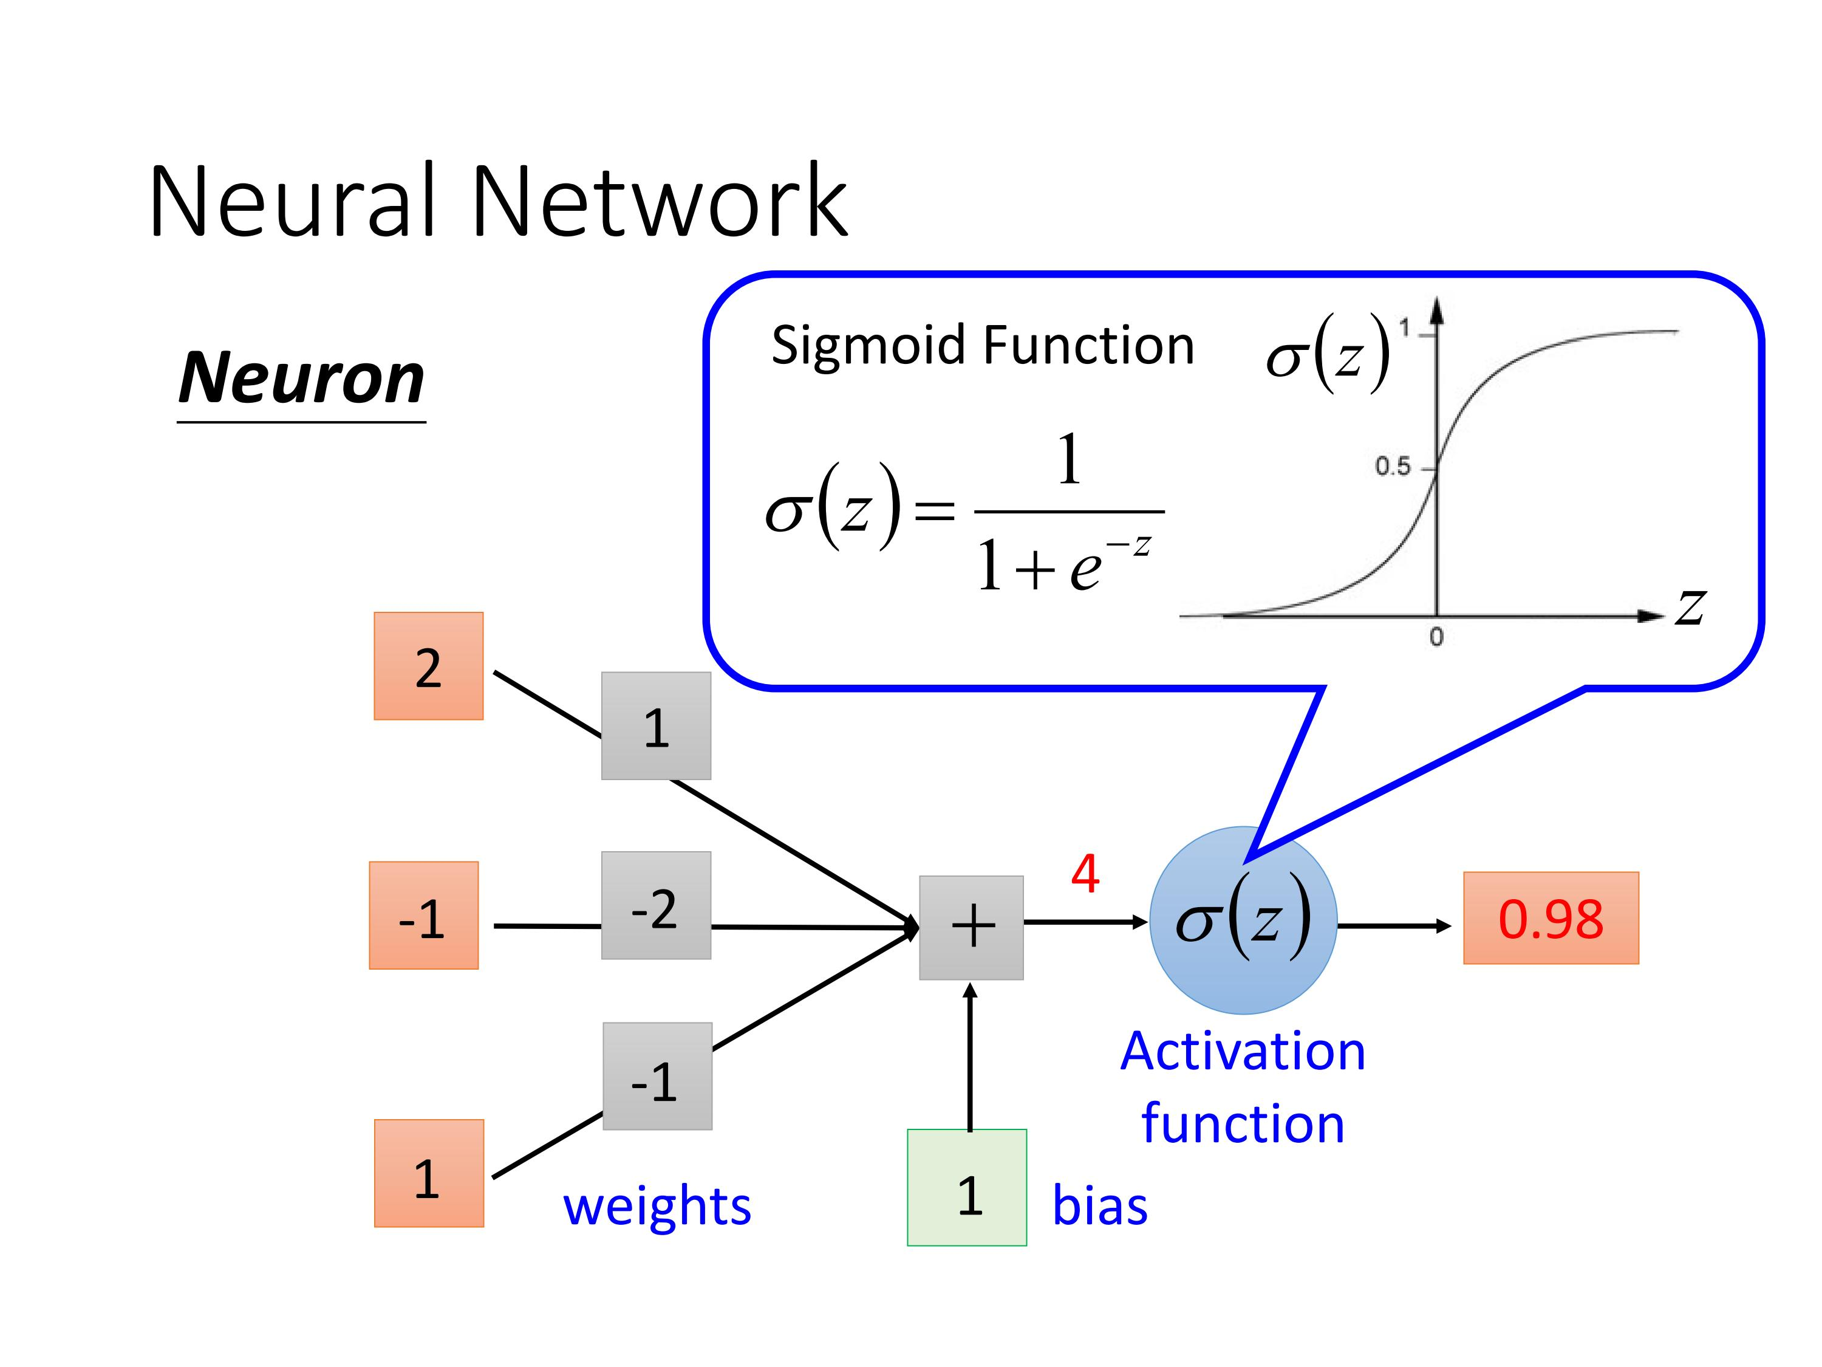

Slide 13
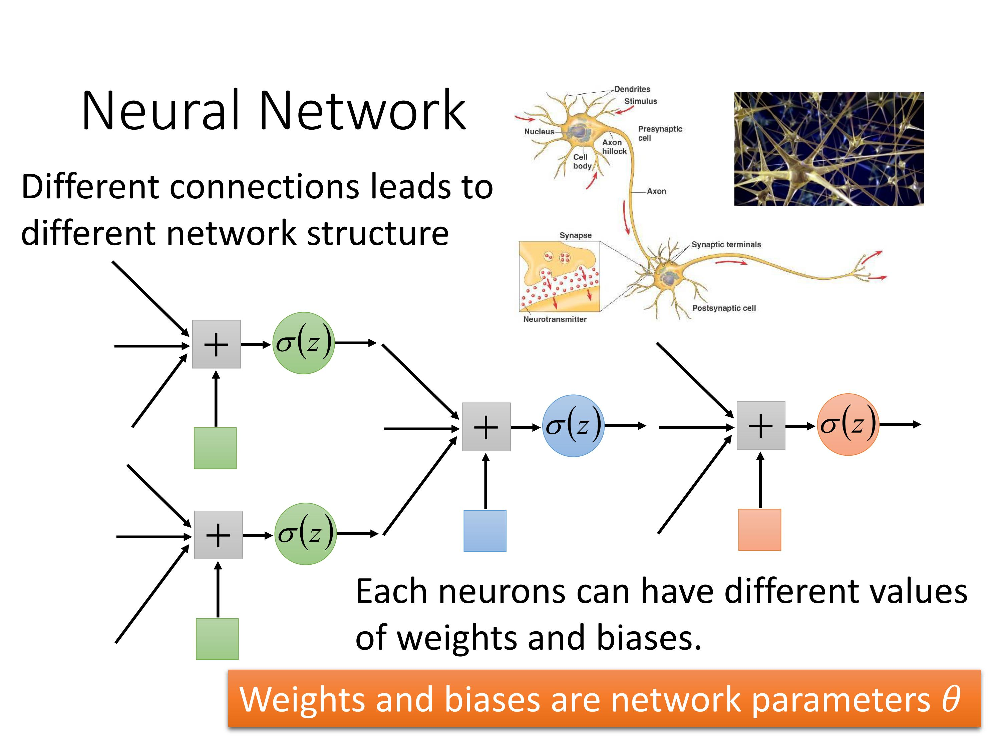

Slide 14
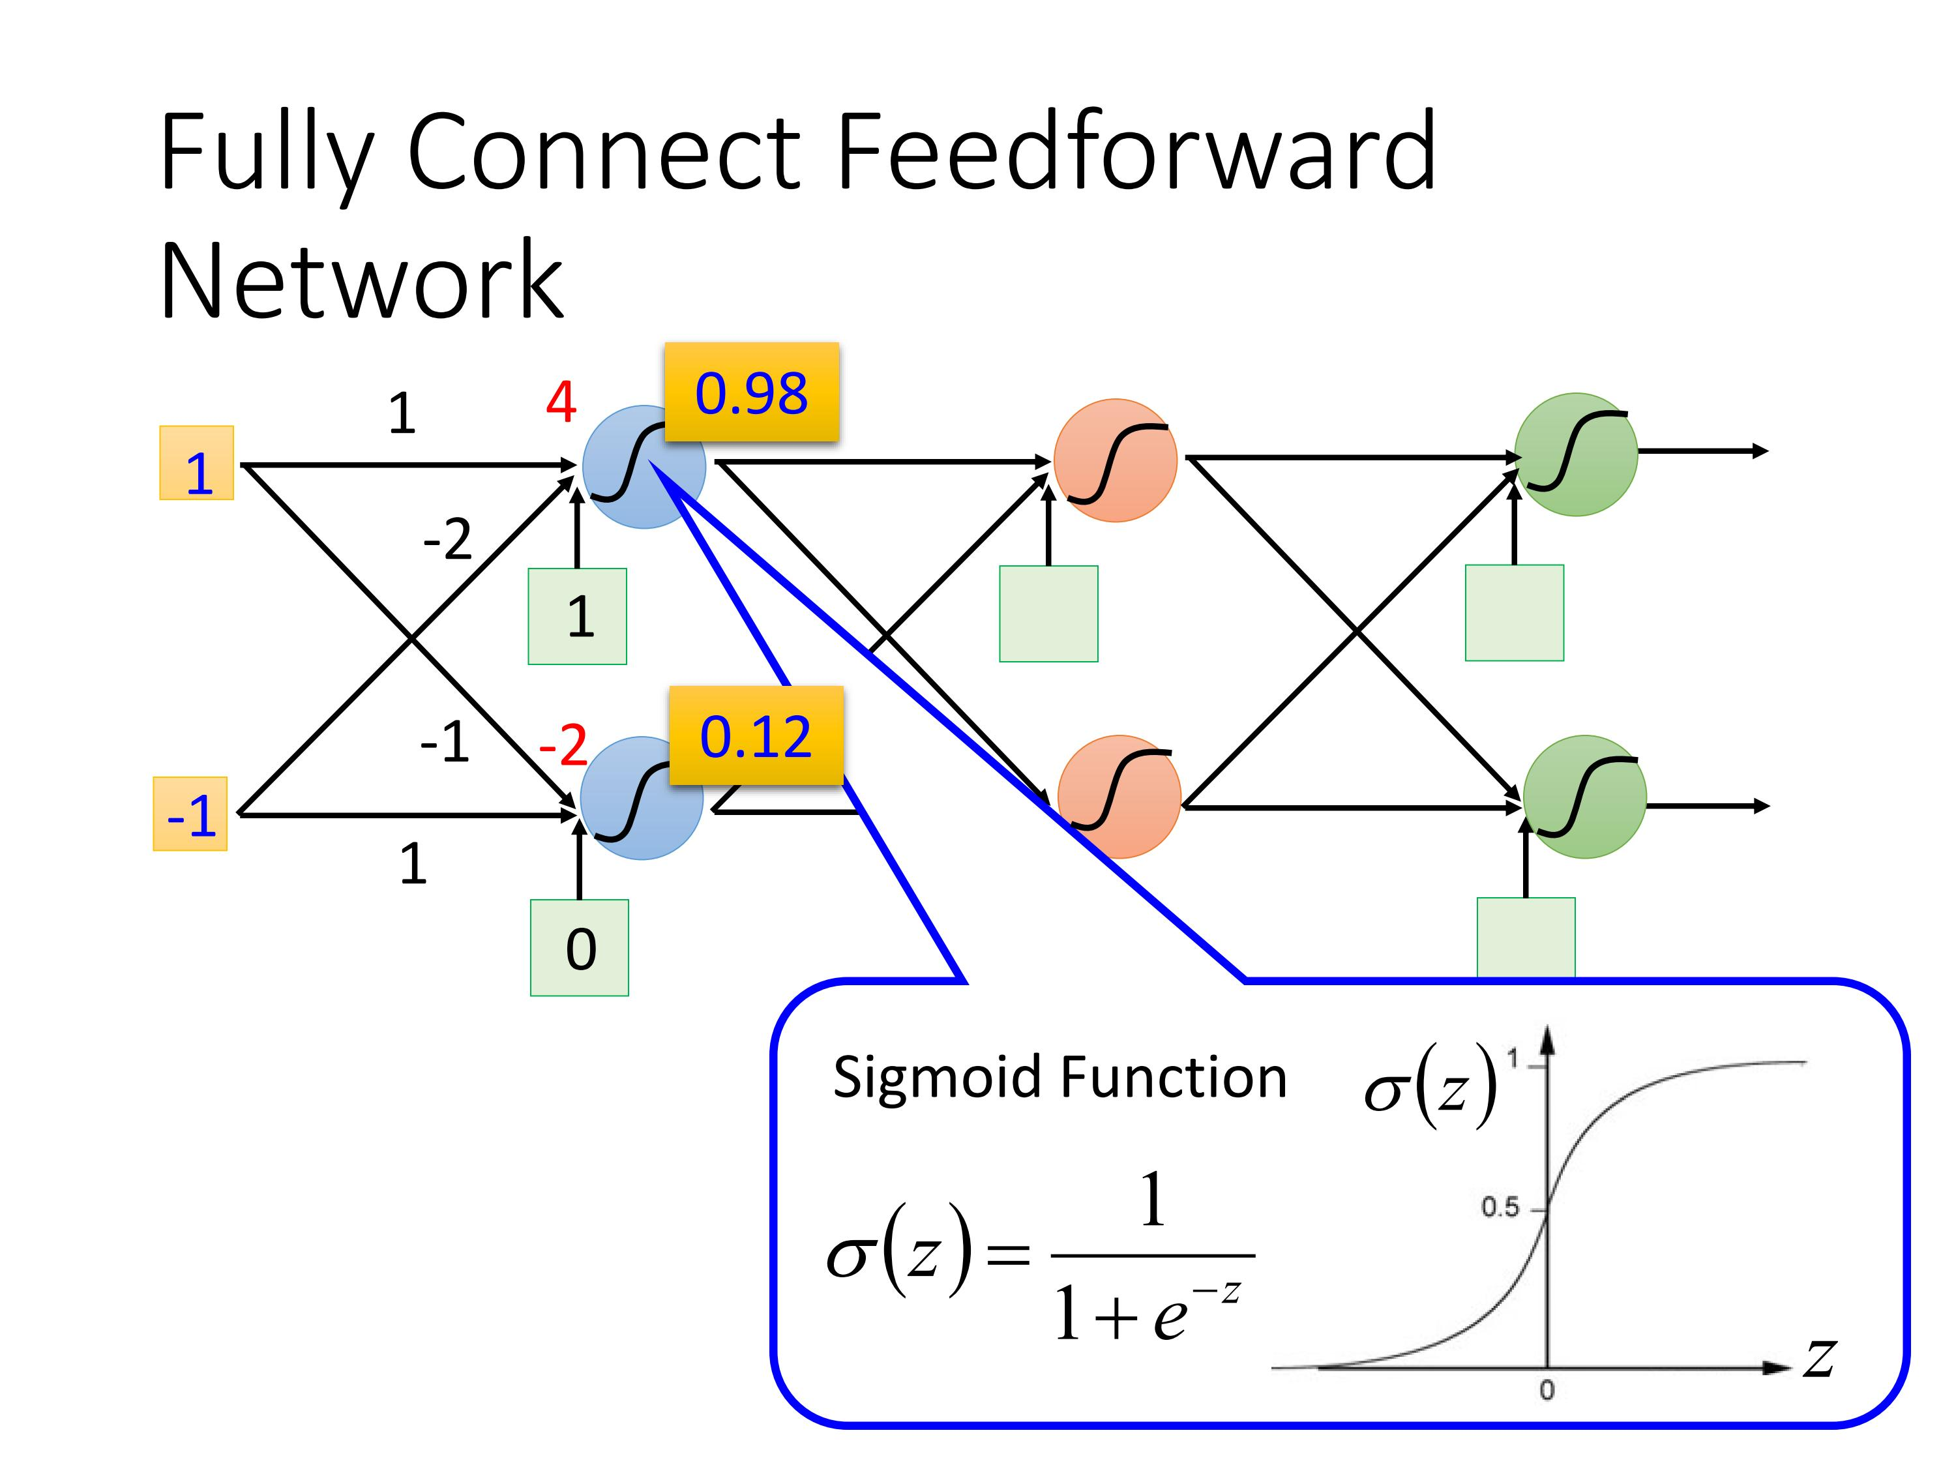

Slide 15
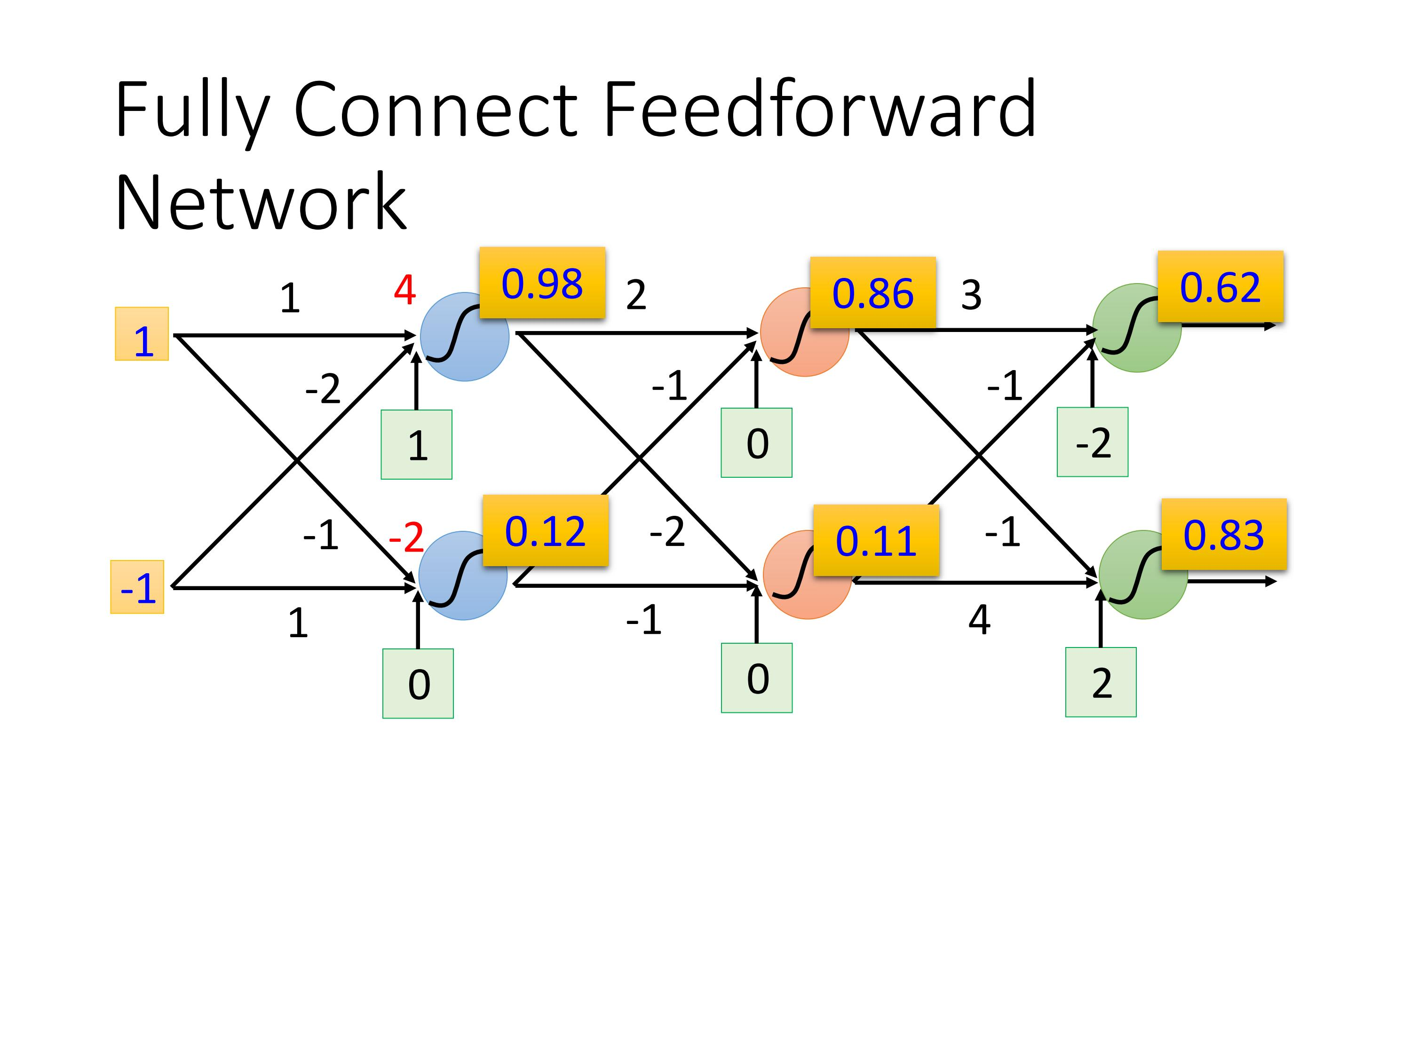

Slide 16
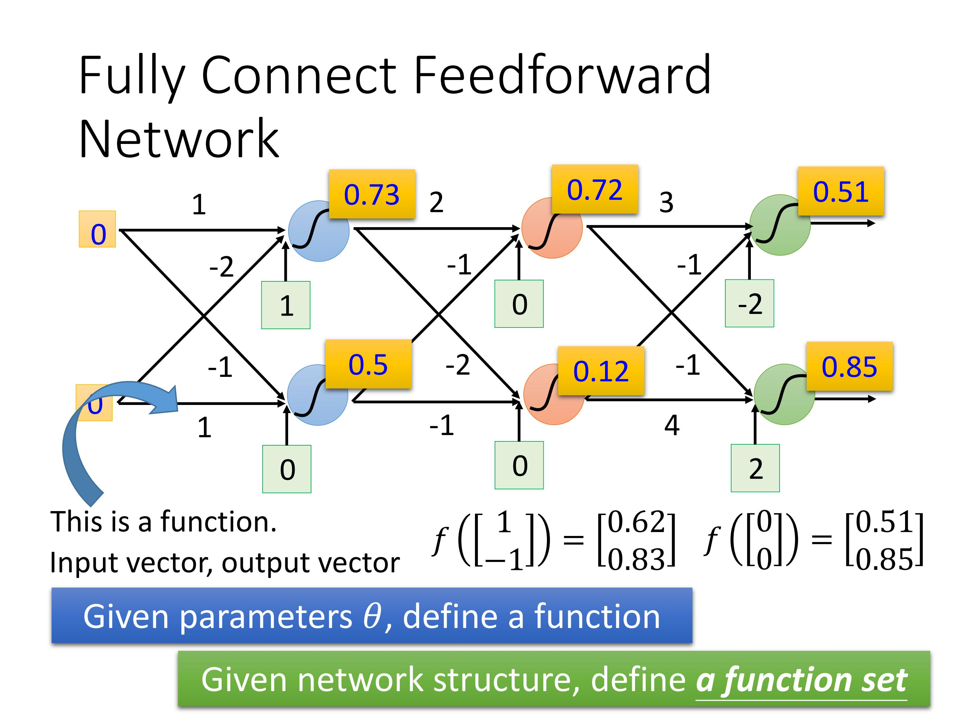

Slide 17
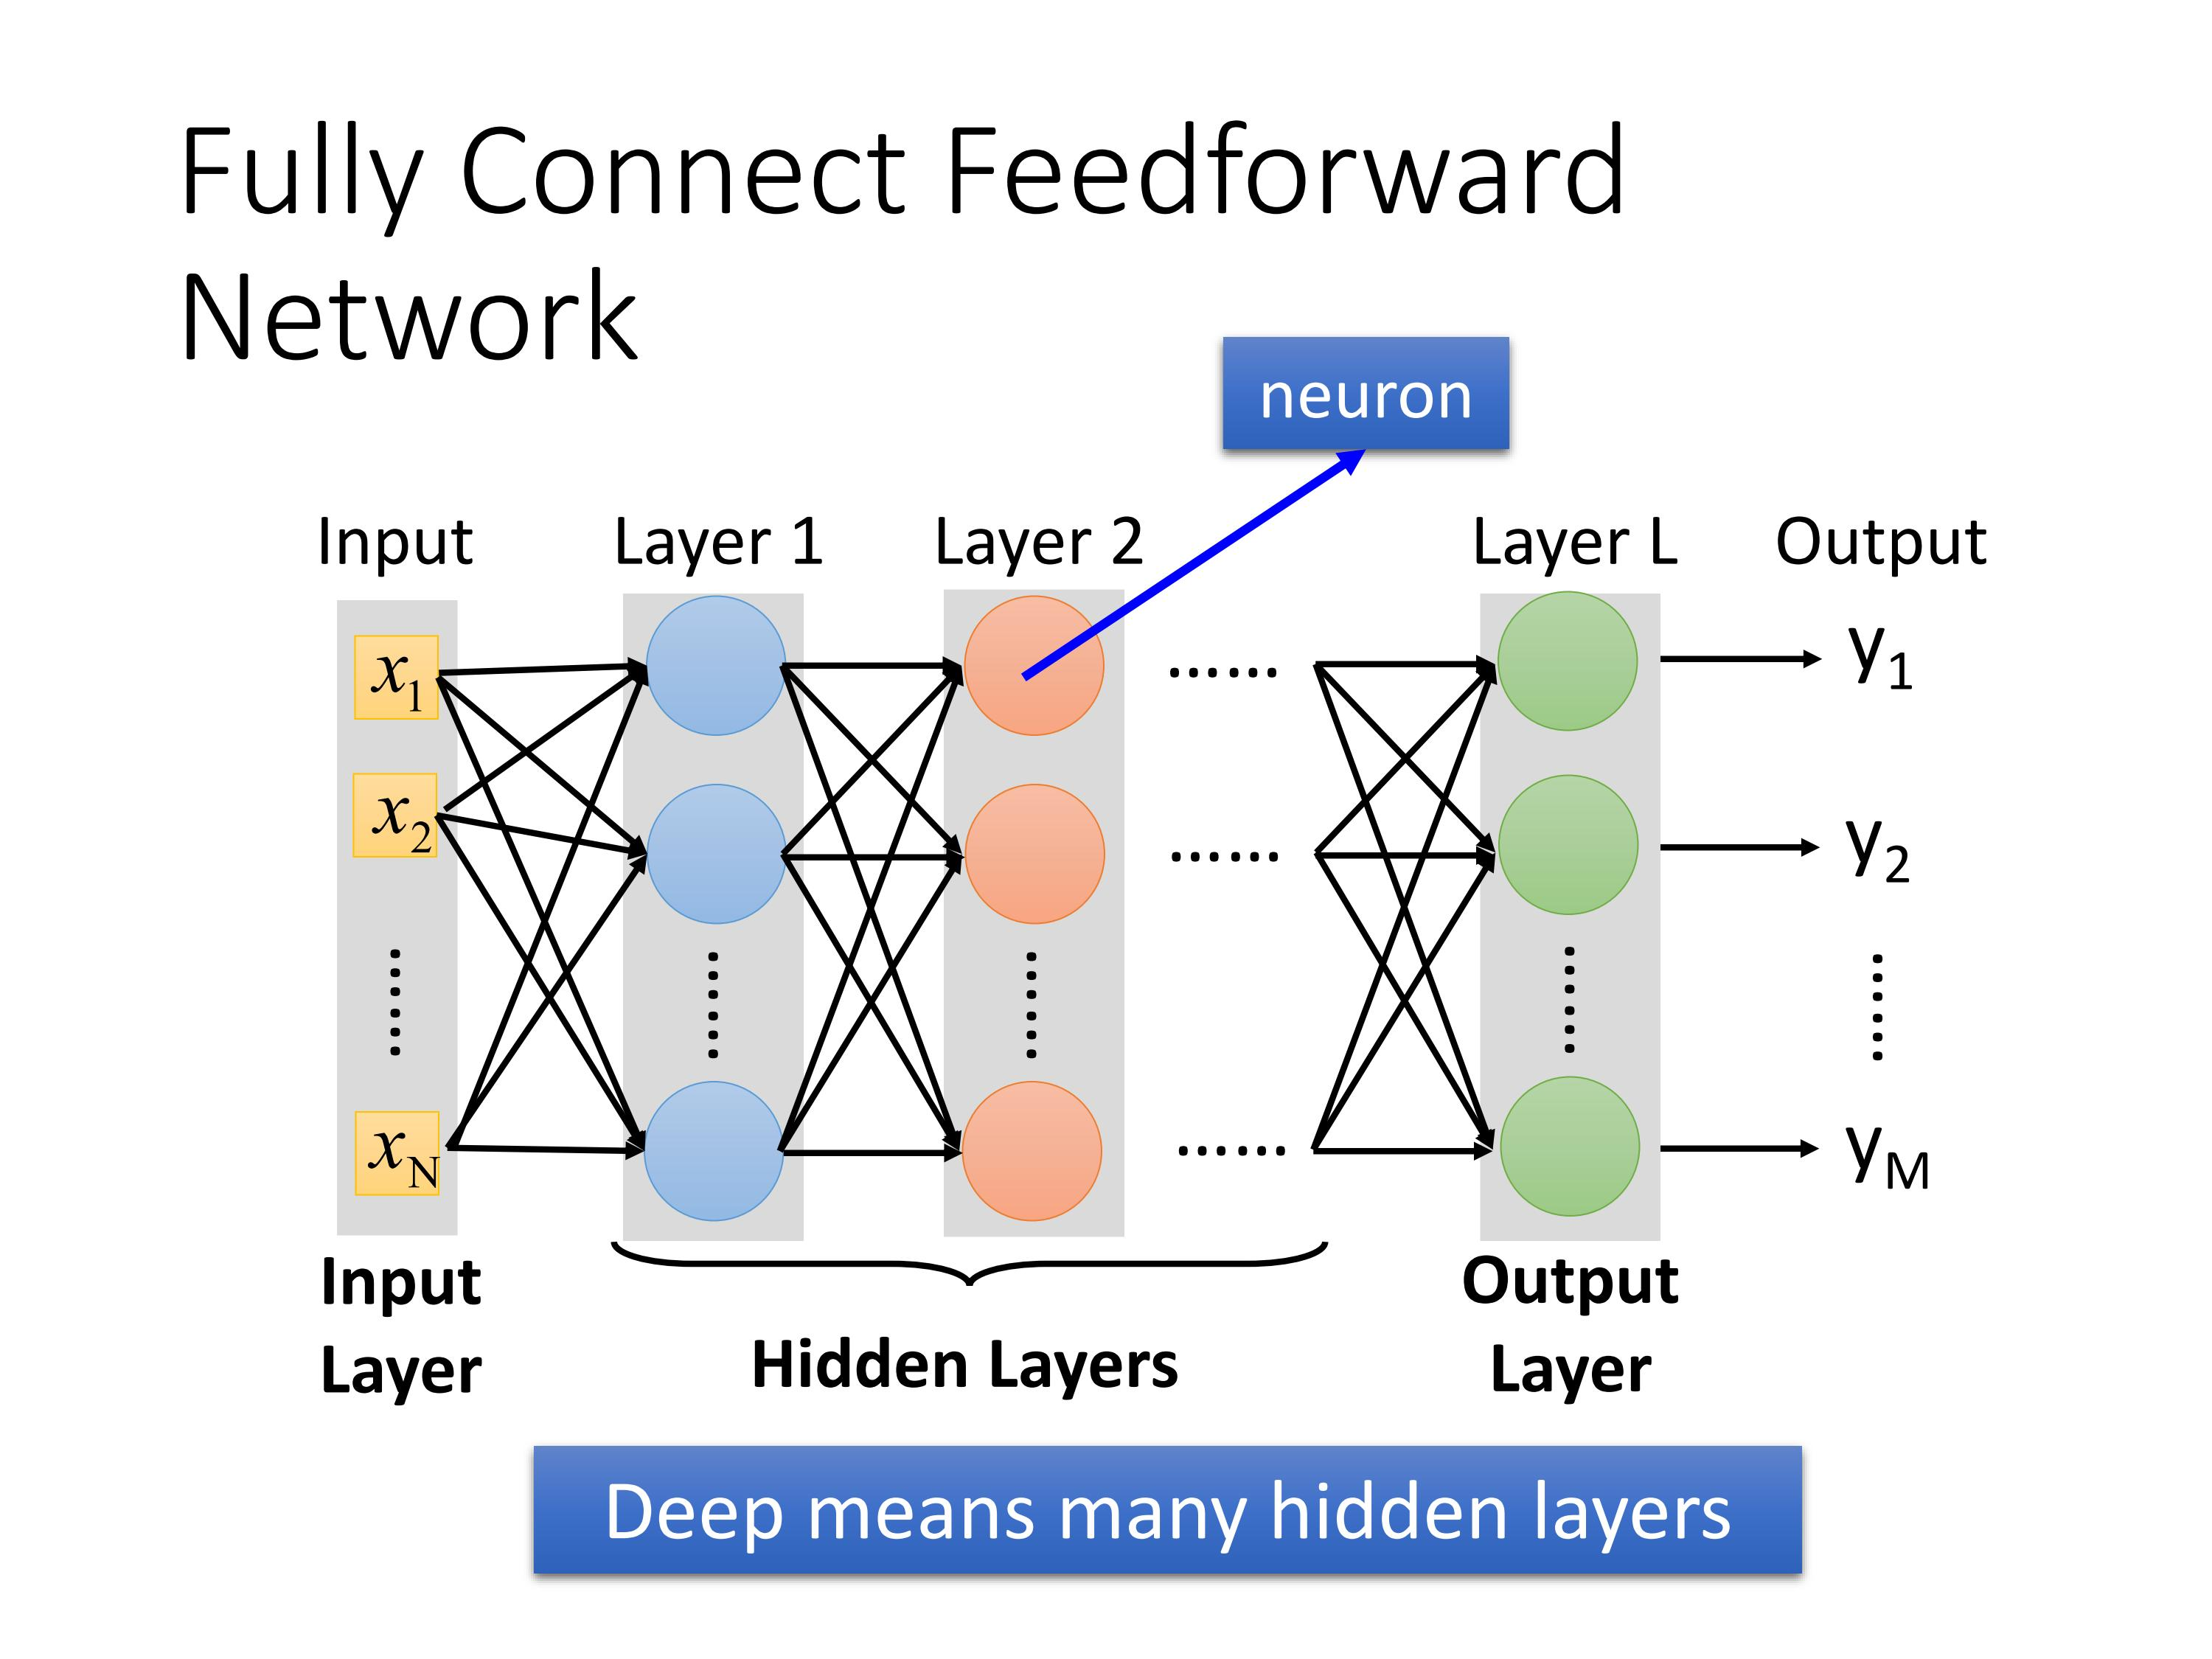

Slide 18
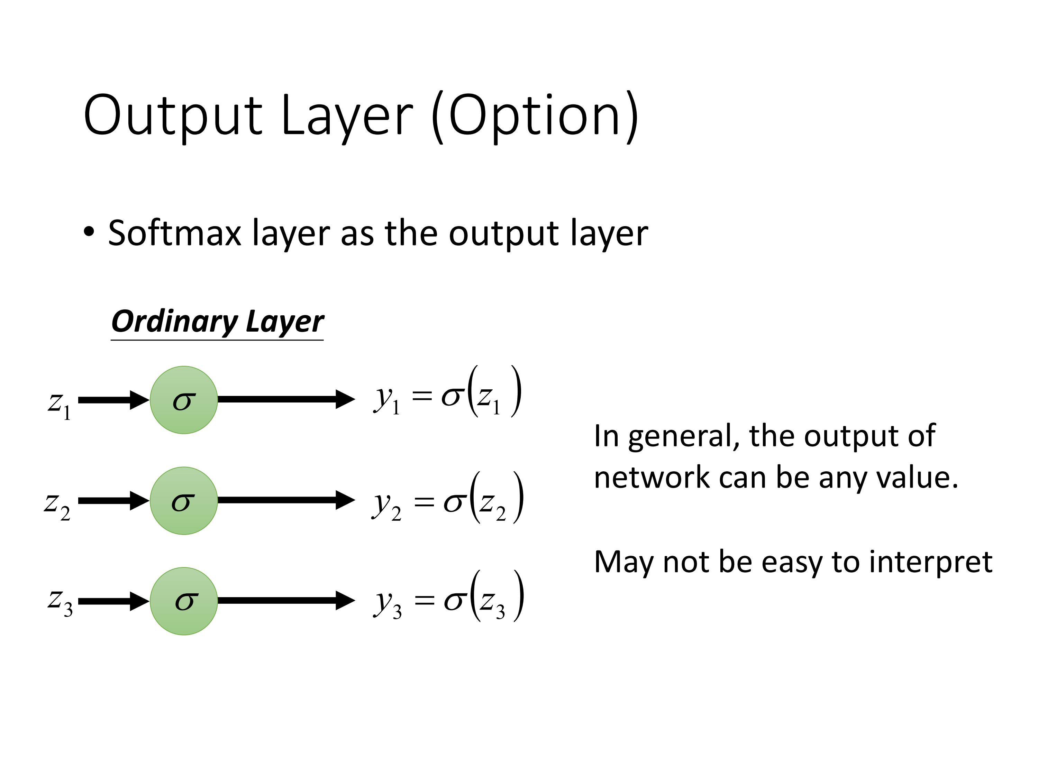

Slide 19
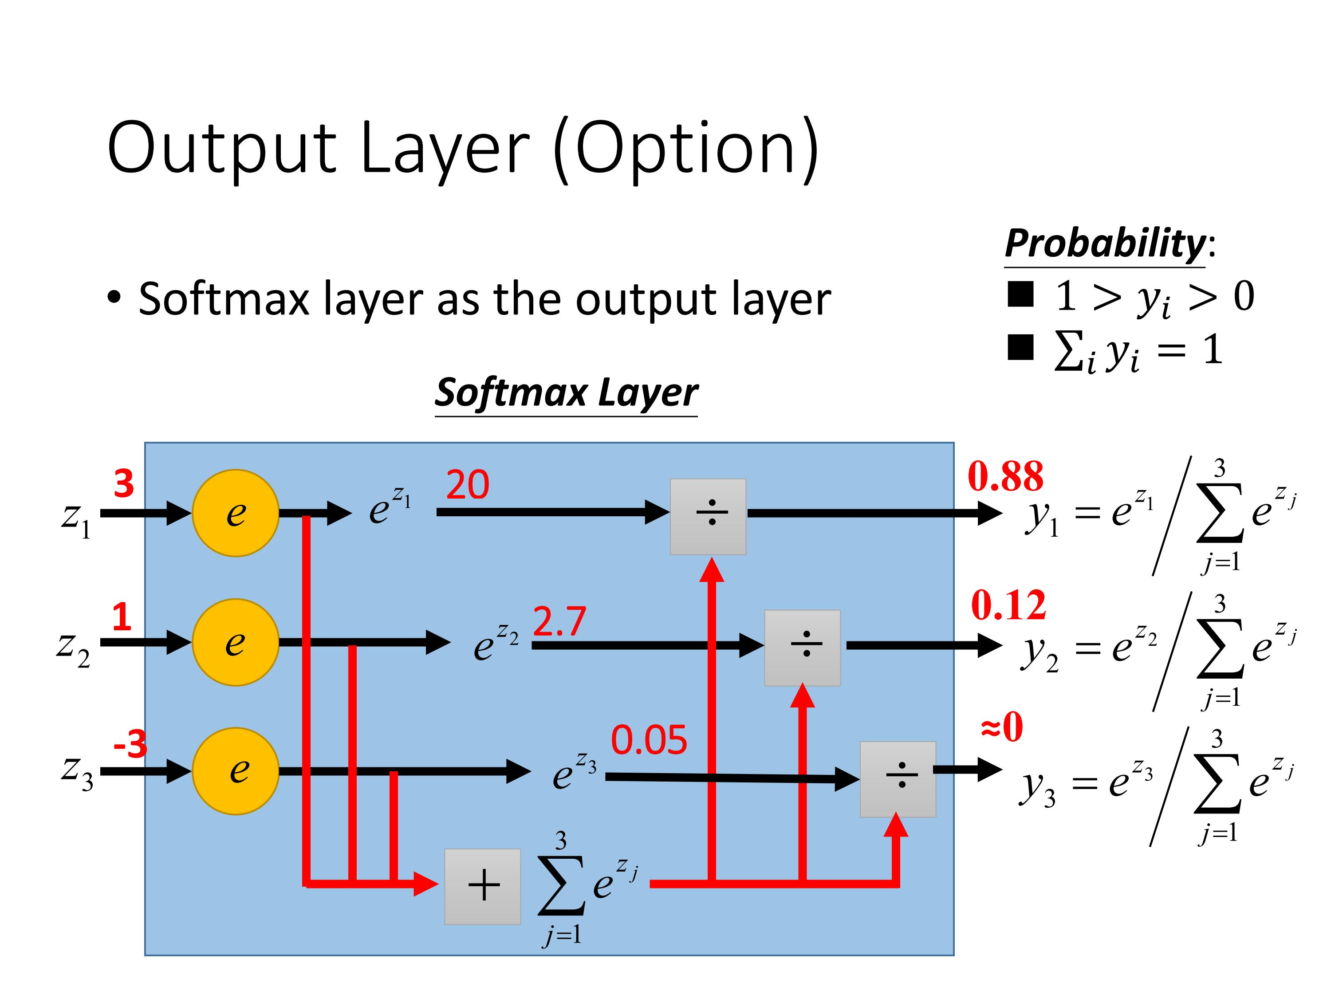

Slide 20
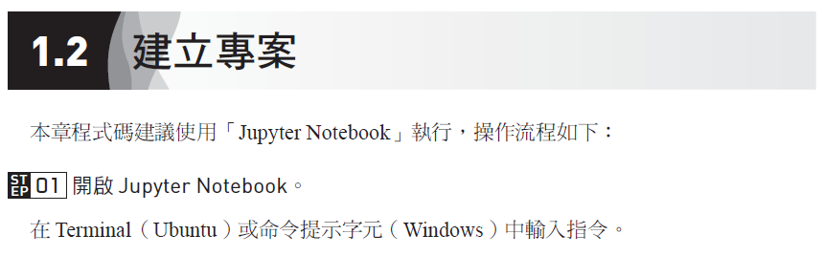
1.2 建立專案

Slide 21
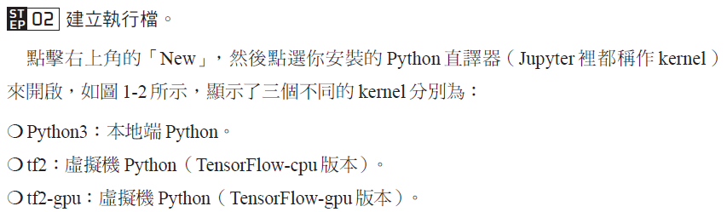
1.2 建立專案

Slide 22
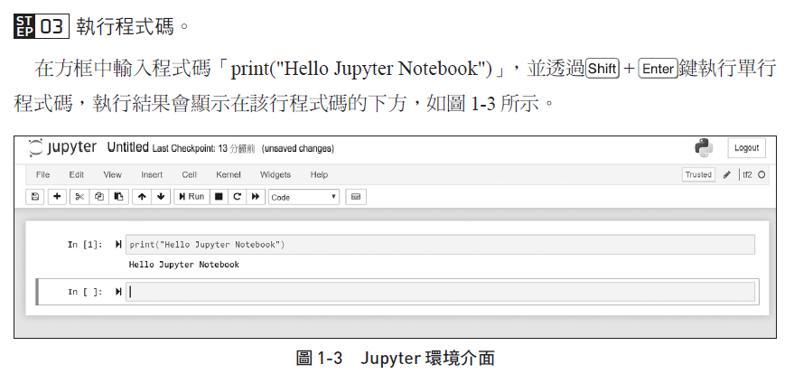
1.2 建立專案

Slide 23
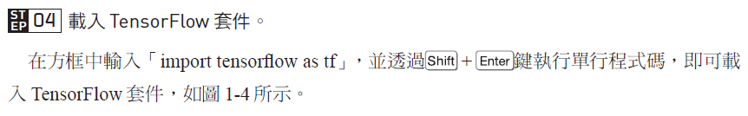
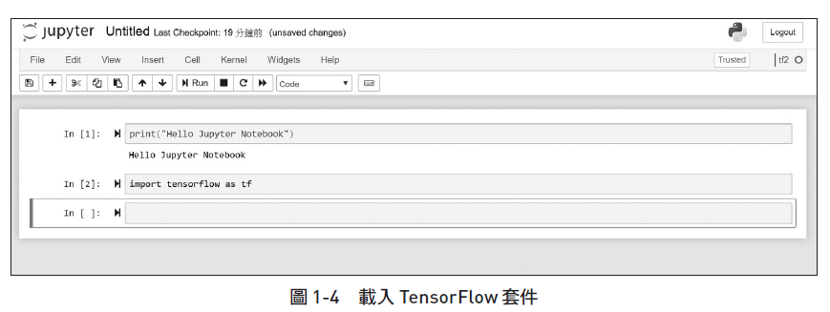
1.2 建立專案

Slide 24
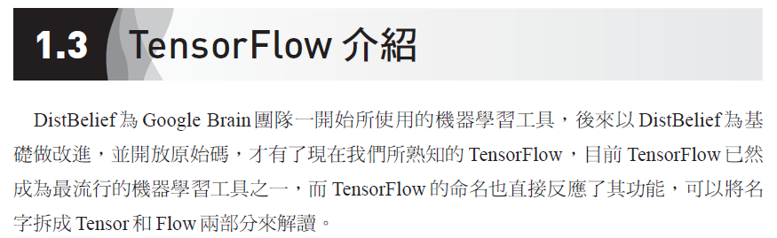
1.3 TensorFlow 介紹

Slide 25
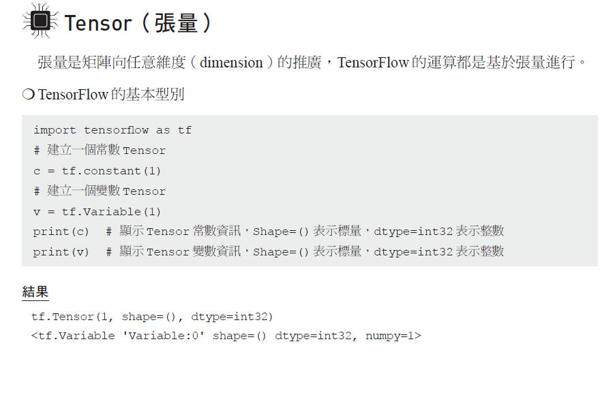
1.3 TensorFlow 介紹

Slide 26
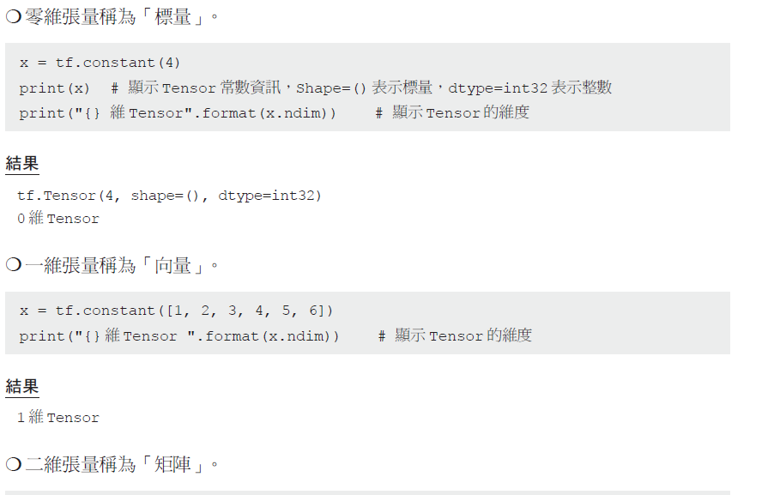
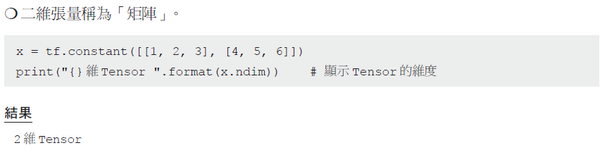
1.3 TensorFlow 介紹

Slide 27
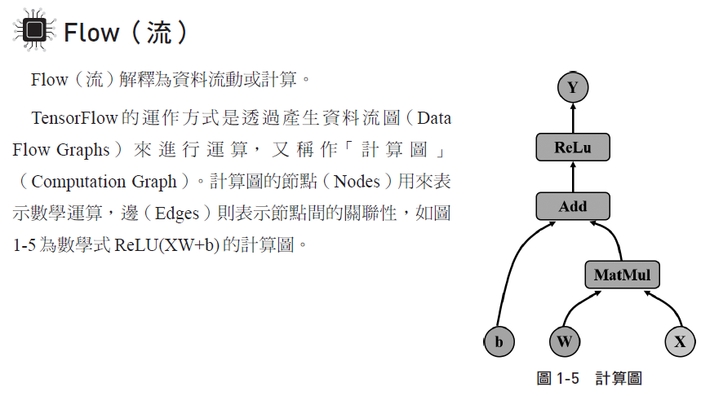
1.3 TensorFlow 介紹

Slide 28
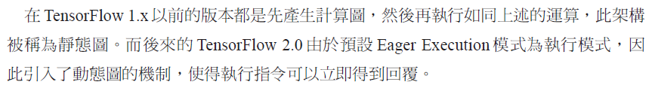
1.3 TensorFlow 介紹

Slide 29
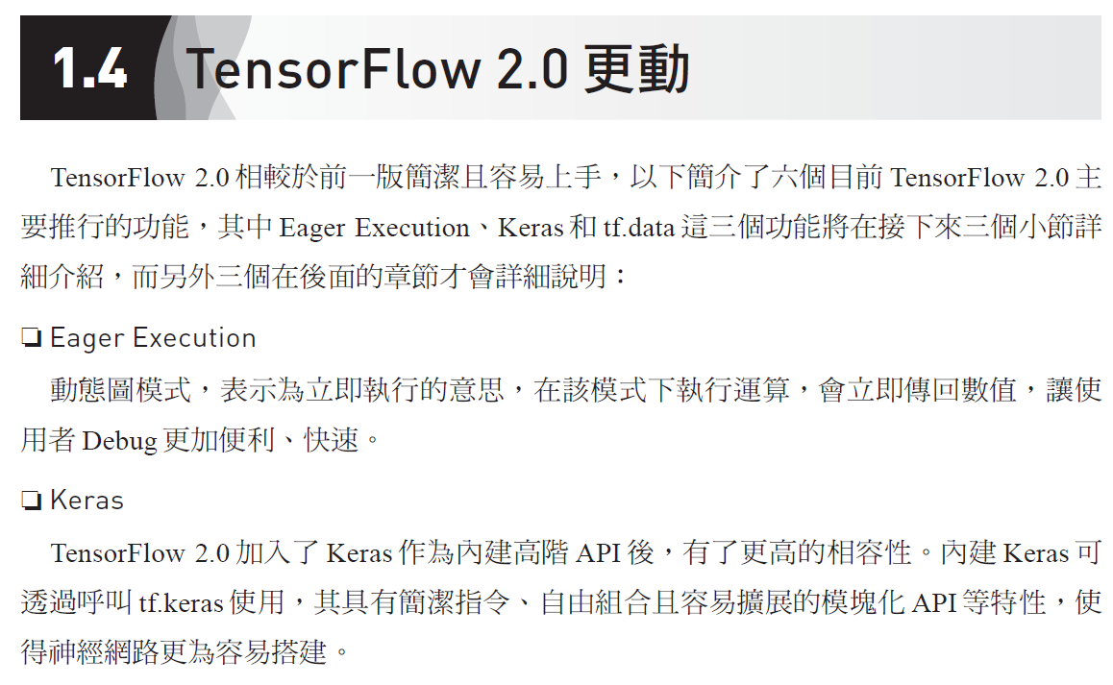
1.4 TensorFlow 2.0 更動

Slide 30
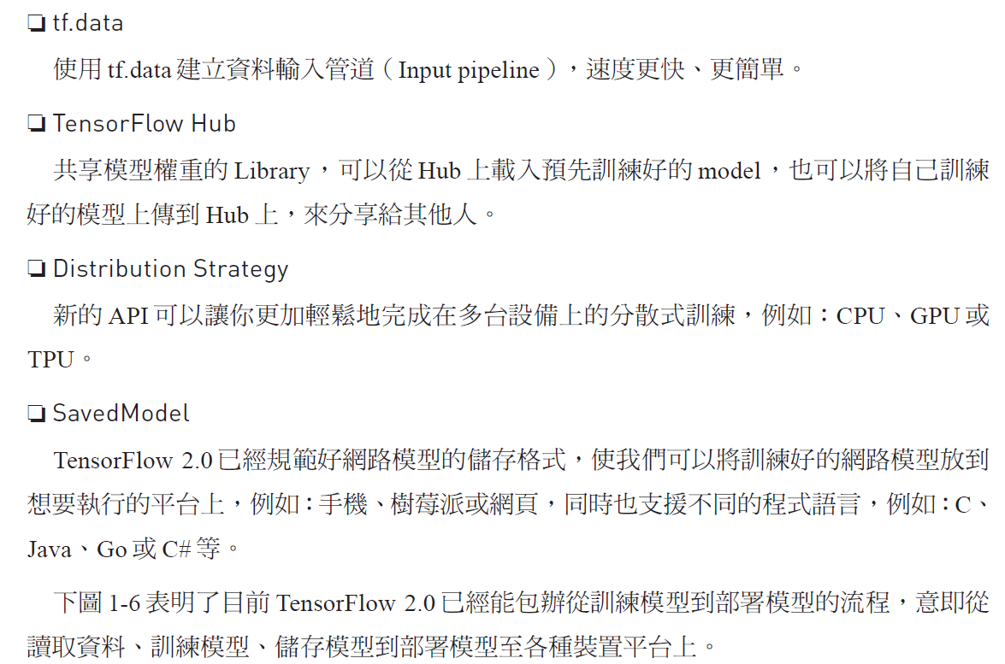
1.4 TensorFlow 2.0 更動

Slide 31
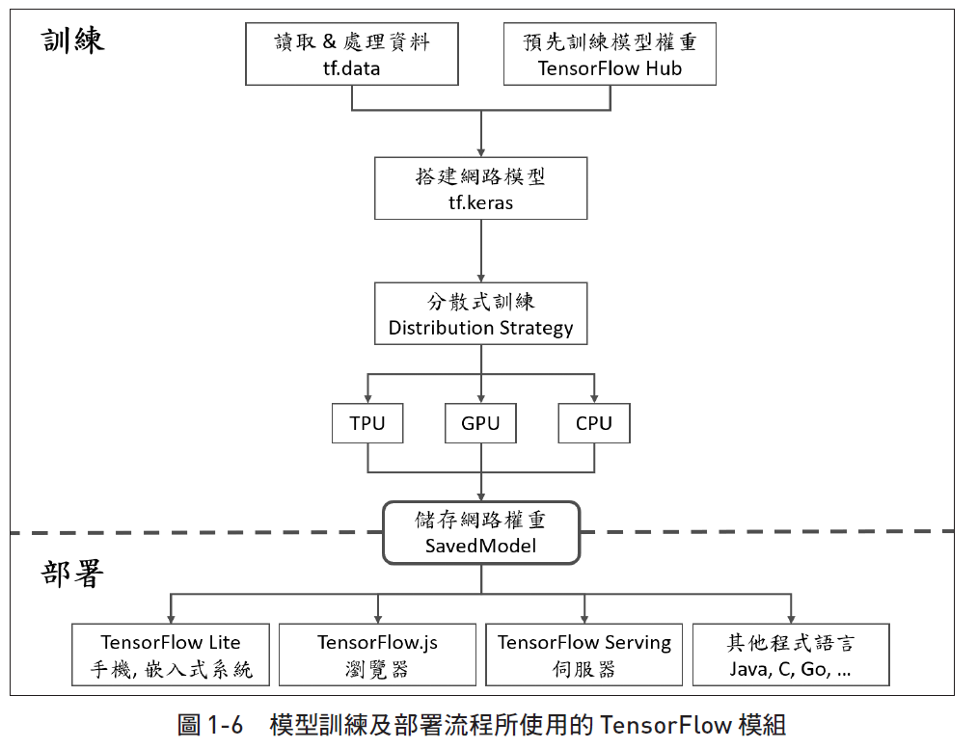
1.4 TensorFlow 2.0 更動

Slide 32
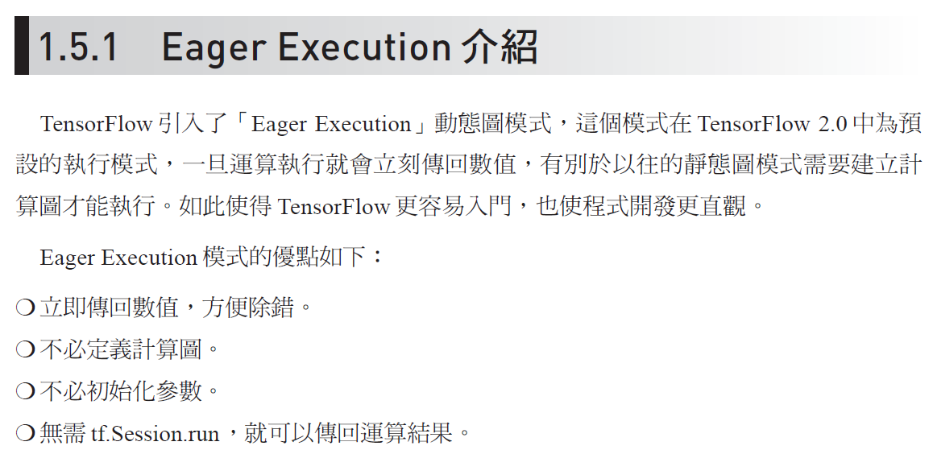
1.5 Eager Execution

Slide 33
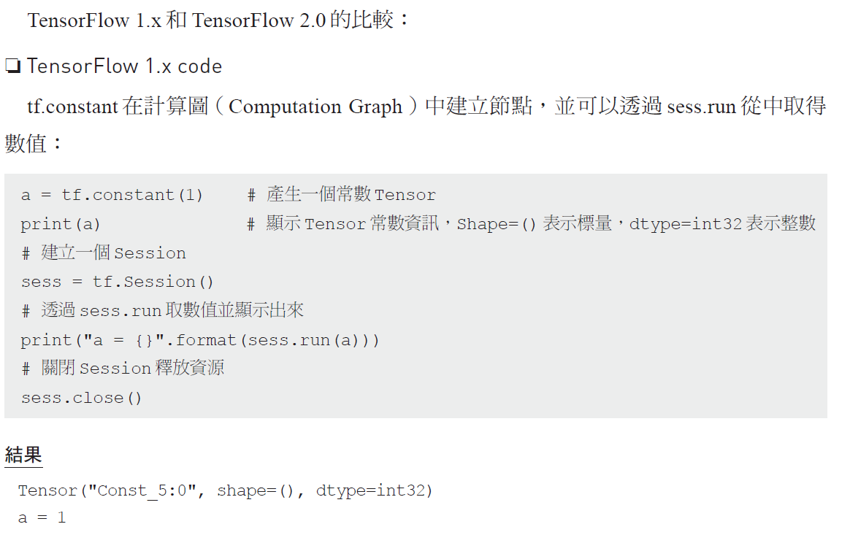
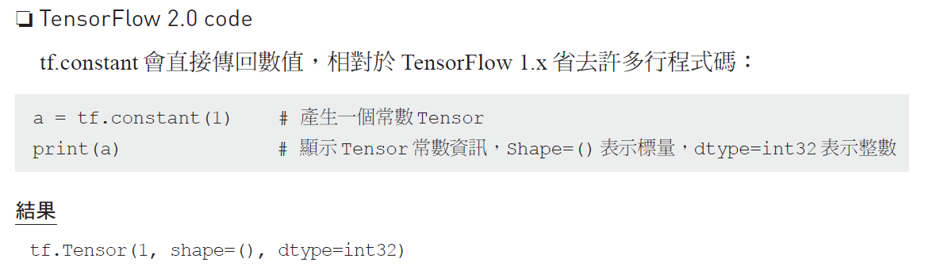
1.5 Eager Execution

Slide 34
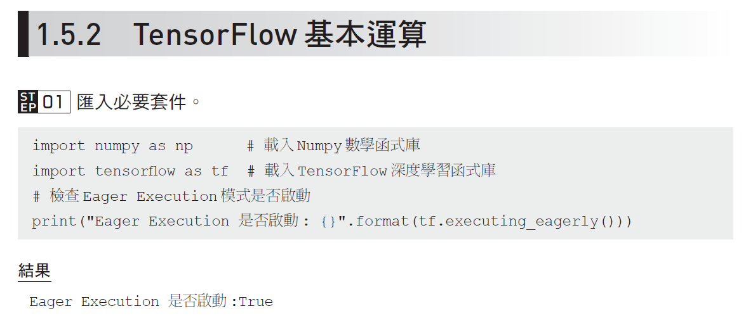
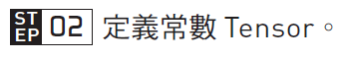
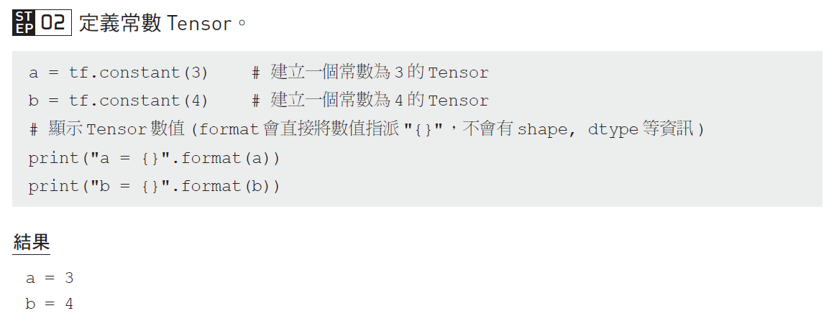
1.5 Eager Execution

Slide 35
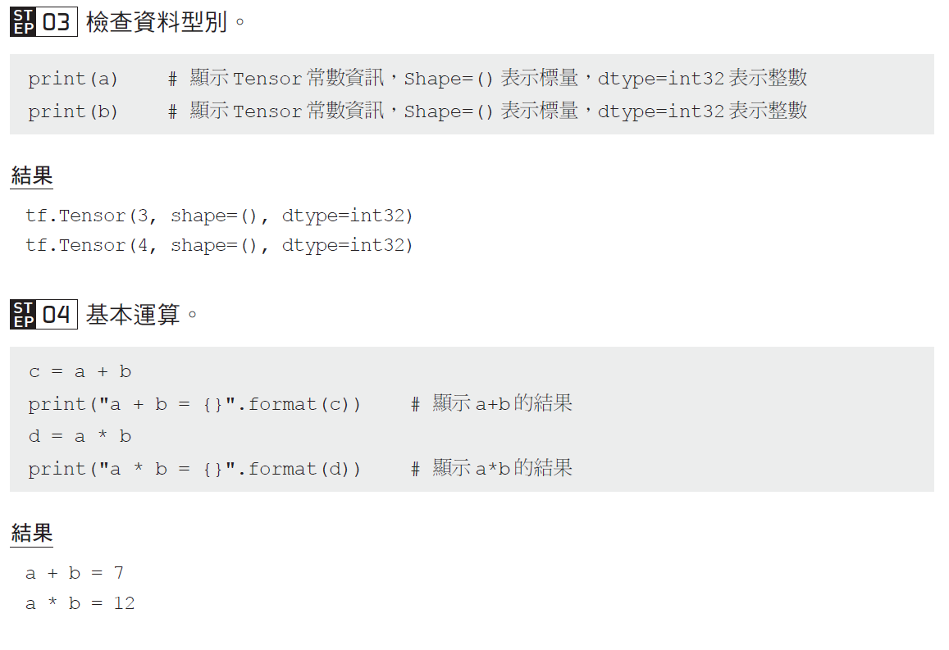
1.5 Eager Execution

Slide 36
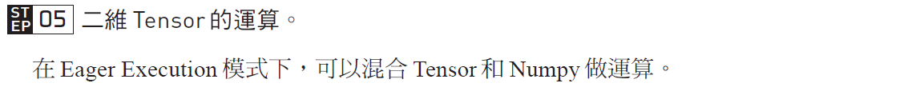
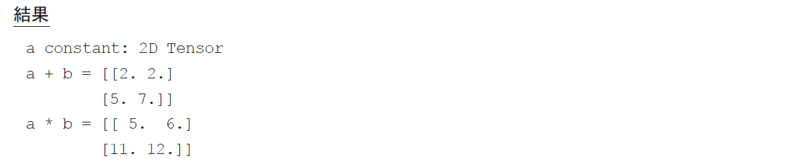
1.5 Eager Execution

Slide 37
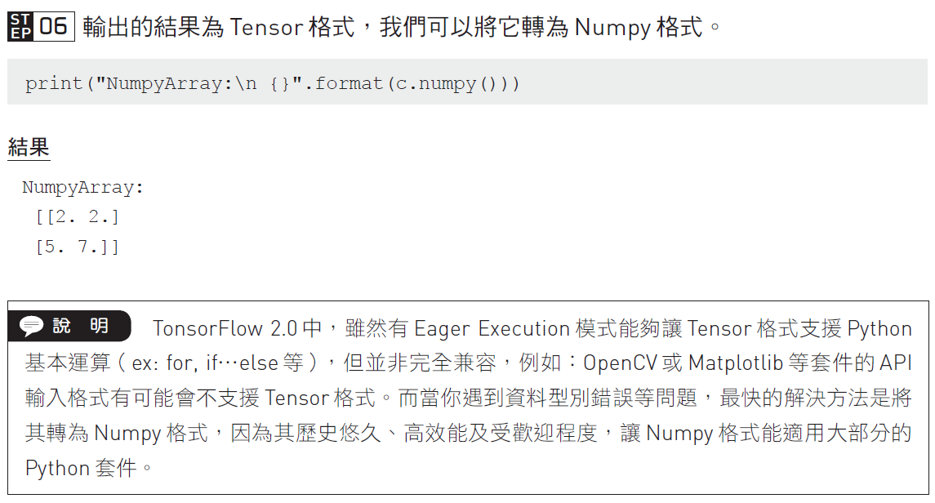
1.5 Eager Execution

Slide 38
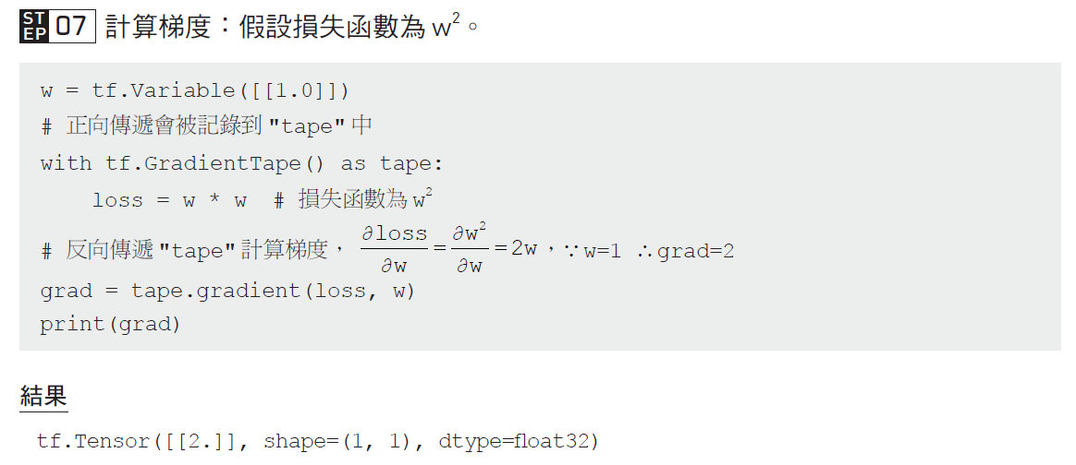
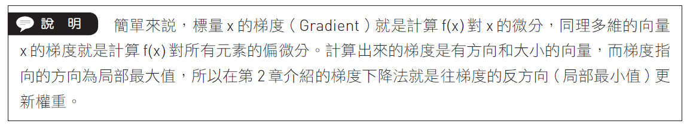
1.5 Eager Execution

Slide 39
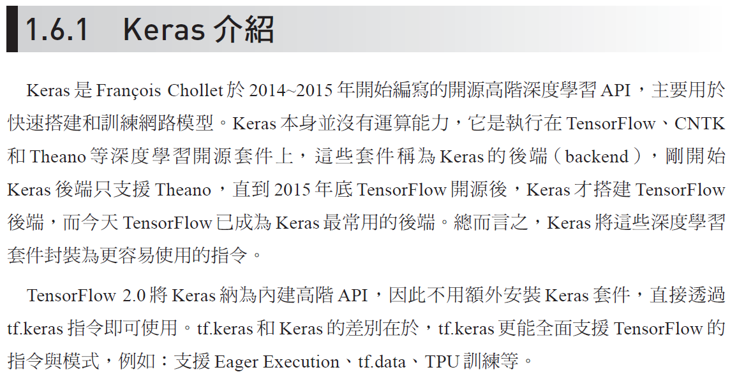
1.6 Keras

Slide 40
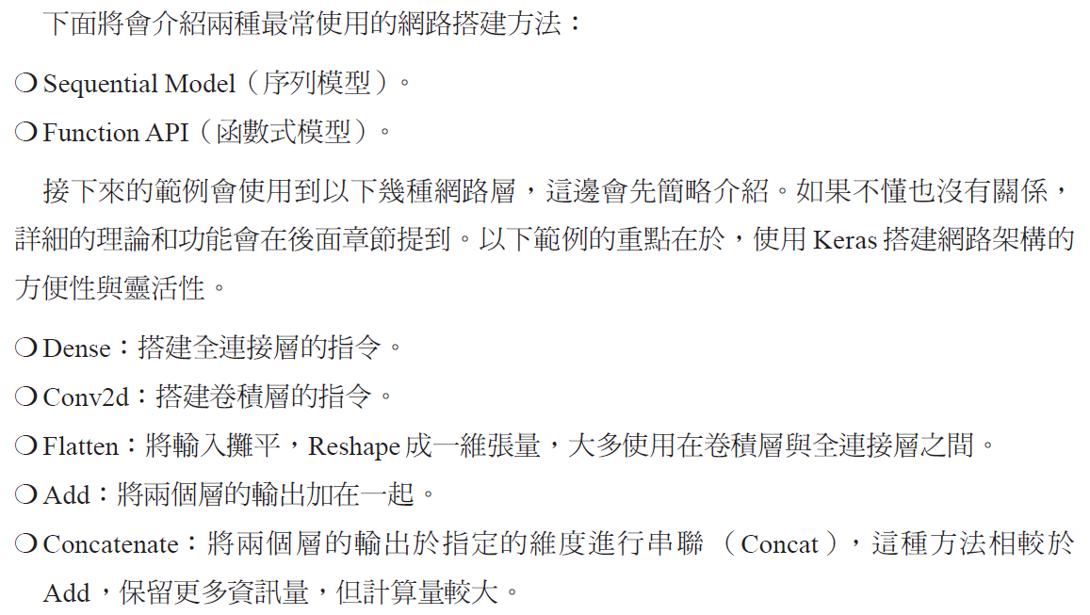
1.6 Keras

Slide 41
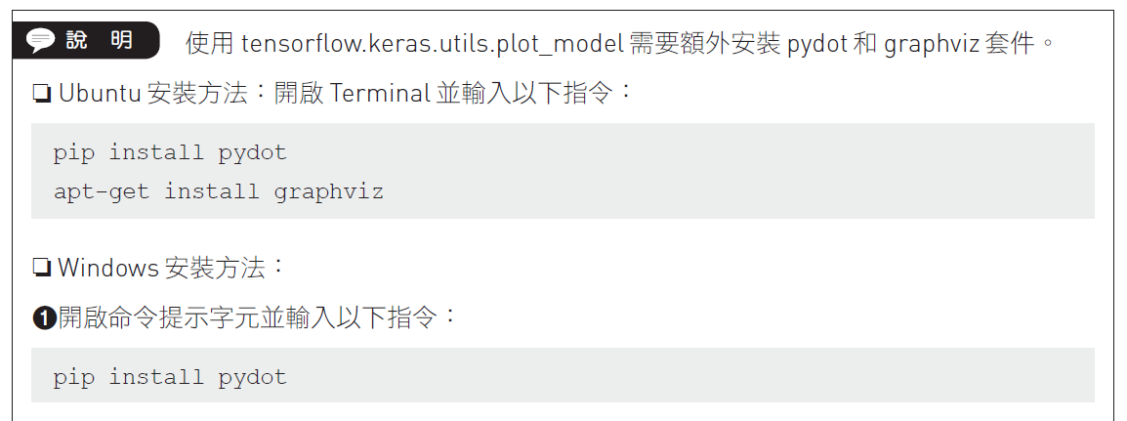
1.6 Keras

Slide 42
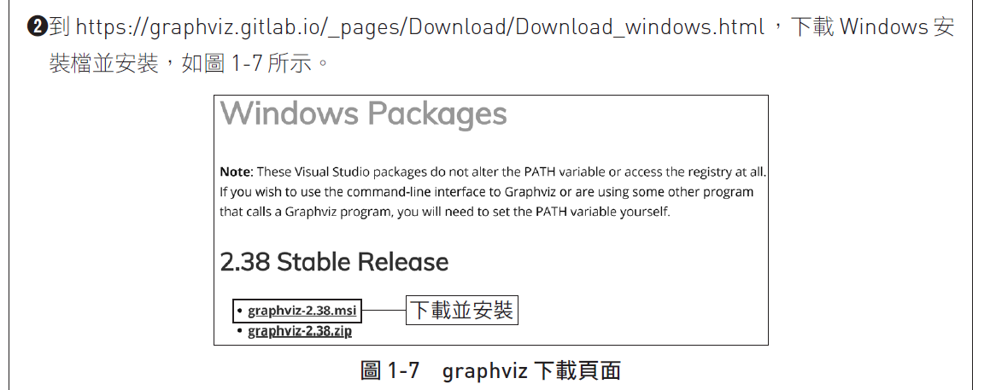
1.6 Keras

Slide 43
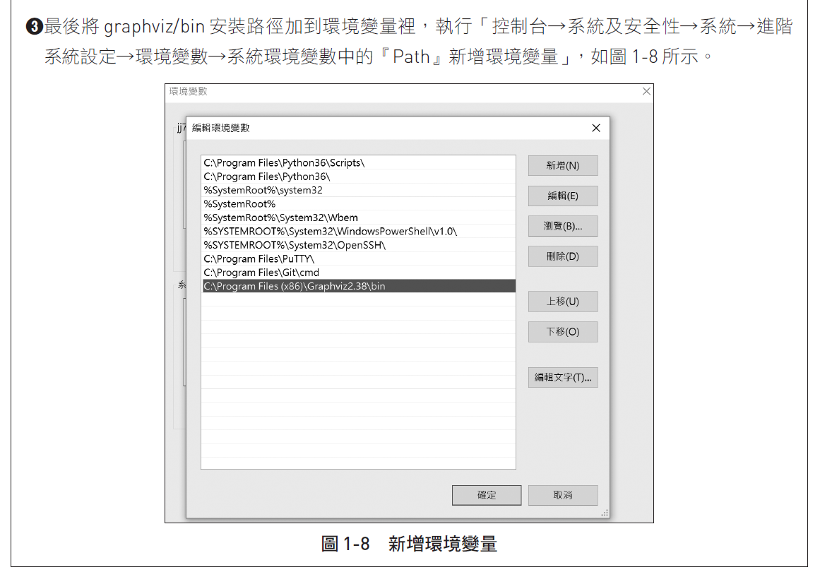
1.6 Keras

Slide 44
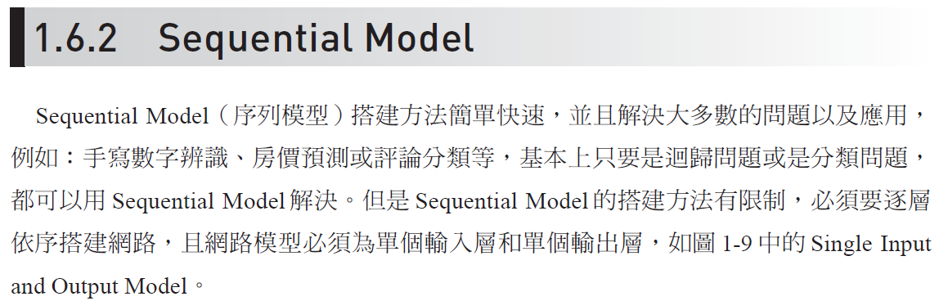
1.6 Keras

Slide 45

1.6 Keras

Slide 46

1.6 Keras

Slide 47


1.6 Keras

Slide 48


1.6 Keras

Slide 49

1.6 Keras

Slide 50

1.6 Keras

Slide 51

1.6 Keras

Slide 52


1.6 Keras

Slide 53

1.6 Keras

Slide 54

1.6 Keras

Slide 55

1.6 Keras

Slide 56

1.6 Keras

Slide 57

1.6 Keras

Slide 58

1.6 Keras

Slide 59

1.7 tf.data

Slide 60

1.7 tf.data

Slide 61

1.7 tf.data

Slide 62


1.7 tf.data

Slide 63

1.7 tf.data

Slide 64


1.7 tf.data

Slide 65



1.7 tf.data

Slide 66

1.7 tf.data

Slide 67

1.7 tf.data

Slide 68

1.7 tf.data

Slide 69


1.7 tf.data

Slide 70

1.7 tf.data

Slide 71



1.7 tf.data

Slide 72


1.7 tf.data

Slide 73
本章結束
Q&A討論時間

